Slide 1


PATOLOGIA GENERALE
Alberto Tommasini

Slide 2
FIBROSI CISTICA
Malattia ereditaria del trasporto ionico che colpisce la secrezione di liquidi da parte delle
Ghiandole esocrine
  Insufficienza pancreatica, maldigestione e steatorrea
Epiteli dei tratti respiratorio, gastrointestinale e riproduttivo
  Infezioni respiratorie, cirrosi epatica, ostruzione intestinale, sterilità maschile
E’ la patologia genetica grave più frequente nella popolazione
1: 25 PORTATORI SANI
Frequenza della malattia: 1: 2500 - 1:5000 NATI
A che cosa è dovuta questa variabilità?

Slide 3

Ci sono province dove nascono meno bambini con fibrosi cistica perché le donne, sensibilizzate al problema, eseguono il test genetico per identificare lo stato di portatrici prima del concepimento

Slide 4
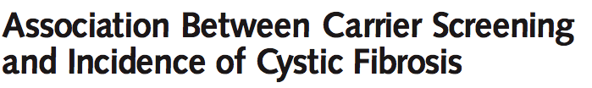
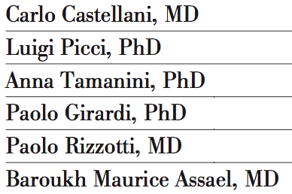
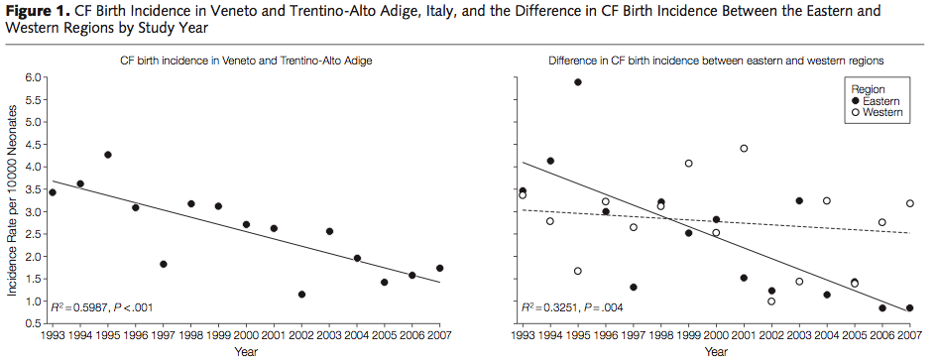
A partire dagli anni 90 l’università di Padova avvia una campagna di screening che viene allargata alla parte EST del Veneto, offrendo a coppie in età riproduttiva la possibilità di fare lo screening a un costo ridotto

Slide 5
E’ dovuta alla mutazione del gene CFTR, cr 7
(cystic fibrosis transmembrane regulator)
canale anionico (cloro e bicarbonati) sulle cellule epiteliali
La più comune mutazione è la ΔF508:
2000 mutazioni: 23 più frequenti in Europa

Slide 6
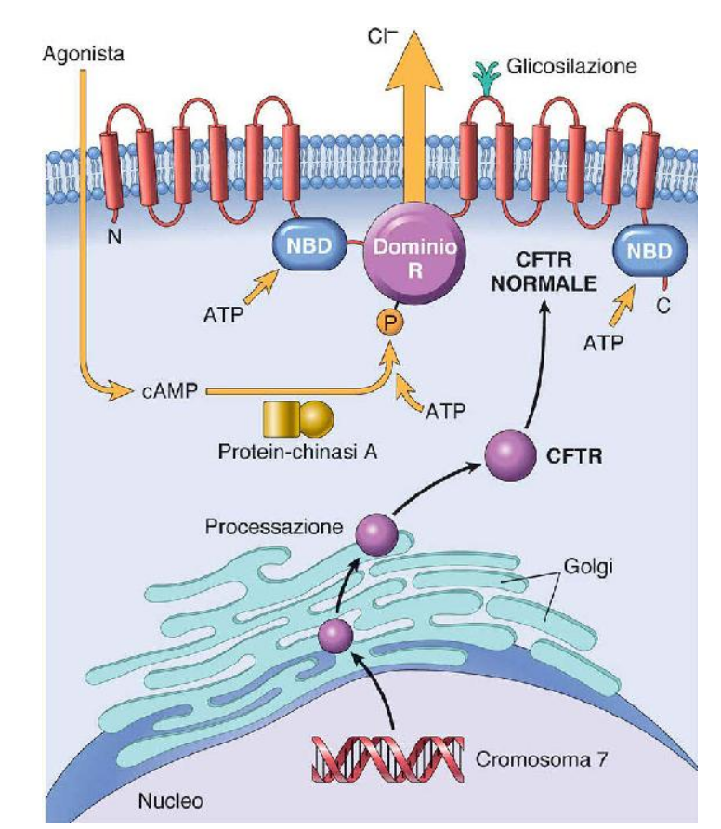
Composto da 2 domini transmembrana, 2 domini citoplasmatici leganti i nucleotidi (NBD) e un dominio R che contiene i siti di fosforilazione delle protein-chinasi A e C
Attivazione da parte di un agonista che induce aumento di cAMP, fosforilazione di R
Apertura mediata da consumo di ATP
CFTR regola diversi canali: importanti i canali epiteliali per Na e C (ENaC), che riassorbe il Na da secrezioni rendendole ipotoniche.
EnaC è inibito da CFTR funzionante (secrezioni fluide con tanto sodio)
E’ iper-attivo in fibrosi cistica (secrezioni dense con poco sodio)

Slide 7
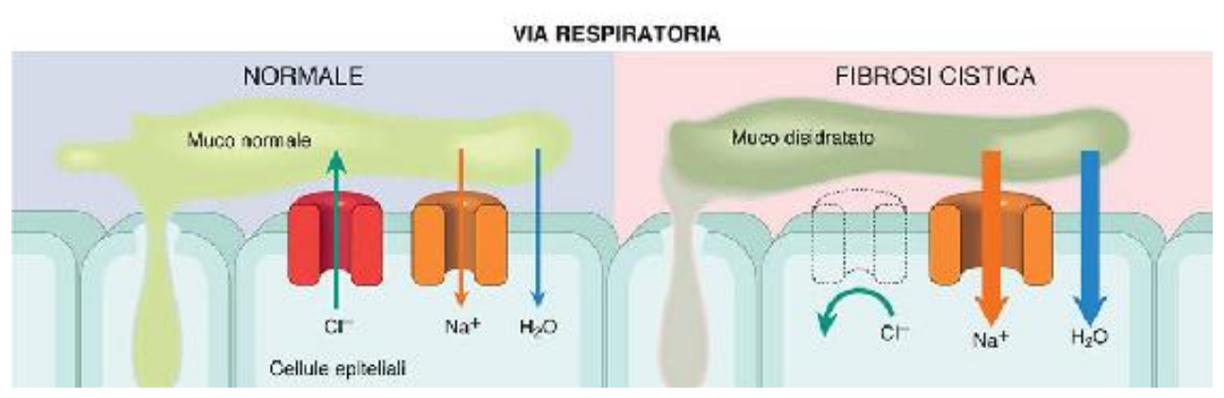
Perdita del cloruro escreto
Assorbimento attivo di sodio per mancata inibizione di ENaC
Ridotta secrezione di anione bicarbonato -> maggiore acidità
Secrezioni dense
(scarso volume, salinità normale)

Slide 8
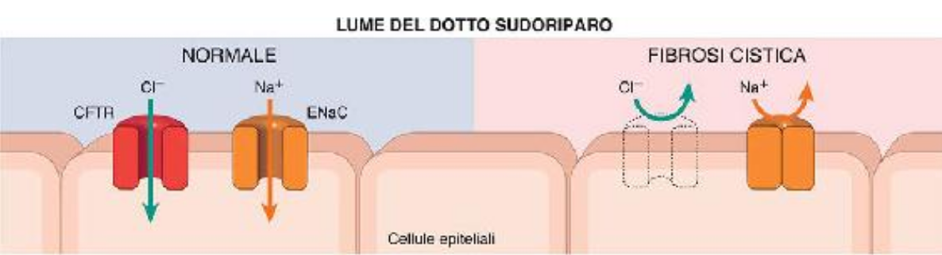
L’eccezione sono le ghiandole sudoripare, dove l’attività dell’ENaC diminuisce in seguito a mutazione di CFTR
-> liquido ipertonico con alto contenuto di Na (sudore abbondante e salato)

Slide 9
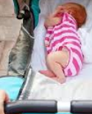
SUDORE
"Guai a quel bambino che quando baciato sulla fronte sa di salato. Egli è stregato e presto dovrà morire". (Da un adagio del folklore nord europeo).
Elevate concentrazioni di cloro e sodio
Alcalosi metabolica ipocloremica cronica (inappetenza, vomito, torpore/agitazione, arresto della crescita)
Sindrome da perdita di sali (estate)
Shock ipocloremico

Slide 10
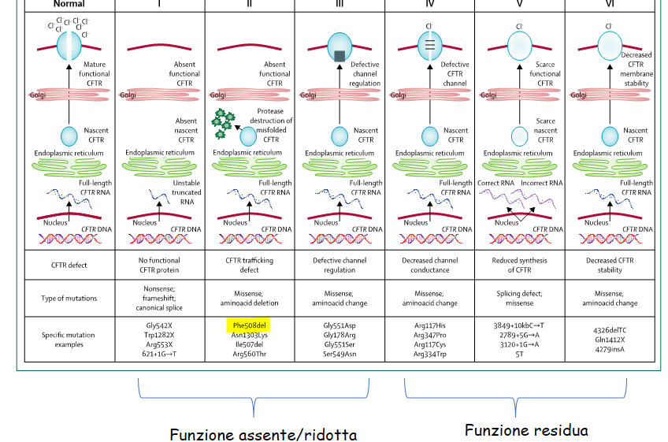

Slide 11
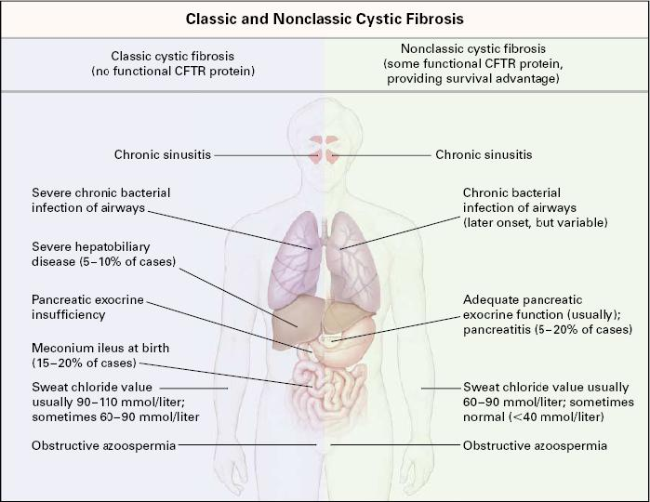
LA FIBROSI CISTICA (1)
Polmoni colpiti invariabilmente,quadro ostruttivo e infezioni croniche batteriche
Sindrome da perdita di sali.
Le modificazioni del secreto delle ghiandole sudoripare sono la base del test del sudore
Insufficienza pancreatica esocrina (85%)
Tipico quadro di esordio neonatale
Struttura della proteina CFTR

Slide 12
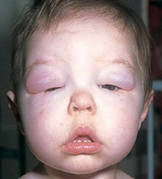
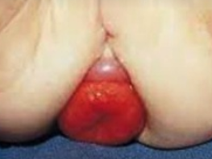
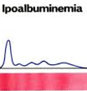
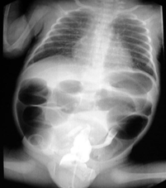
PANCREAS
Insufficienza pancreatica → steatorrea: 90%
Ileo da meconio, ostruzione intestinale
Malnutrizione (arresto della crescita, ipoprotidemia, carenza vitamine, ipocolesterolemia,ecc.)
Diabete: 20% entro i 20 anni; 50% dopo i 40 aa
Pancreatite
Occlusione intestinale nel neonato
Lattante edematoso con ipoprotidemia
Prolasso rettale nei primi anni di vita

Slide 13
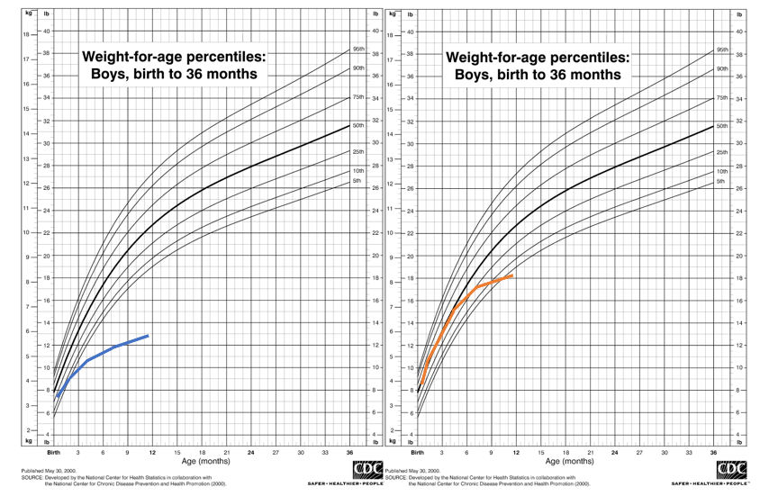
Arresto di crescita
FC
Celiachia

Slide 14
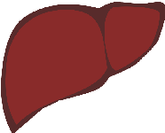
FEGATO
APPARATO GENITALE
Colestasi
Steatosi
Cirrosi biliare
Litiasi biliare
Azoospermia ostruttiva nei maschi
Ridotta fertilità nelle femmine
25%
APP. OSTEO-ARTICOLARE
Ippocratismo digitale
Osteopenia/osteoporosi→ fratture
Artrite

Slide 15
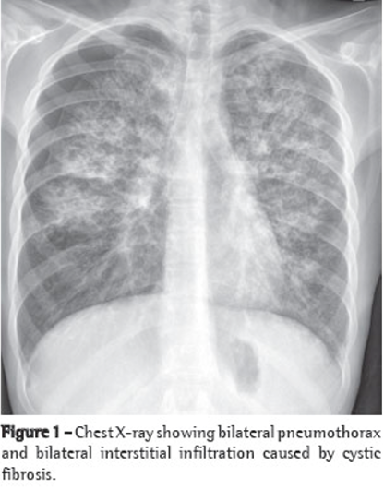
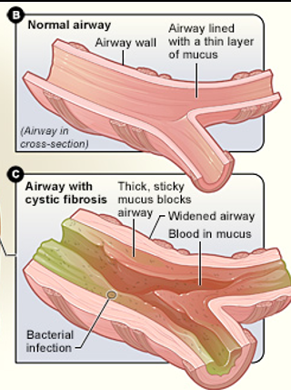
APPARATO RESPIRATORIO

Slide 16
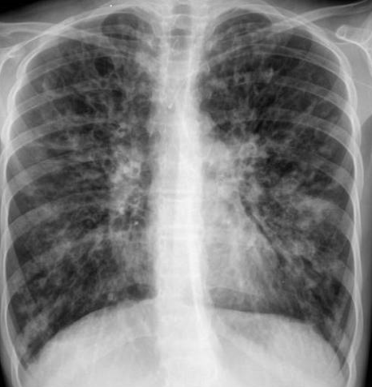
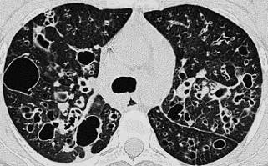
IL CIRCOLO VIZIOSO DELLE BRONCHIETTASIE

Slide 17

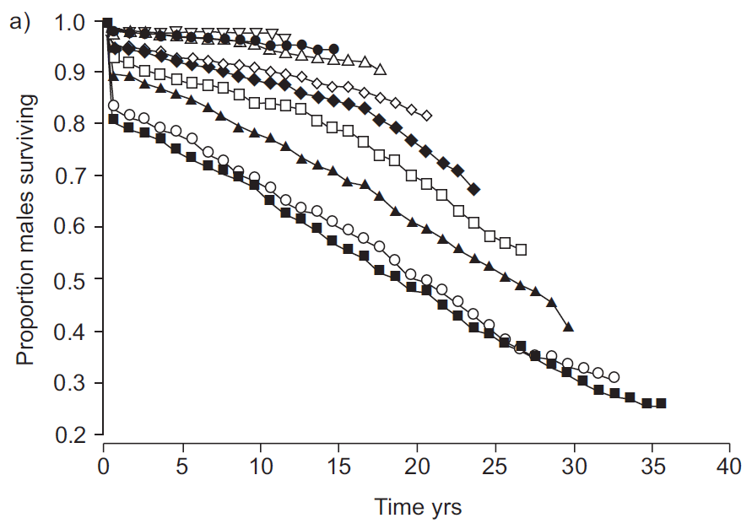
Anton Yelchin: cystic fibrosis
CF cohort born 1989-91
1980-82
Actor, born in 1989, here in dr. Checov (remake of Star Trek)
Dodge JA, Eur Respir J 2007
“The first thing that surprised me was his chronic illness, which he was secretly dealing with throughout his career,” Garret Price

Slide 18
Quale guadagno con le nuove terapie?
Giornata tipo di un paziente in benessere a fenotipo lieve
Tempo minimo di terapia giornaliera 2 ORE
Ipertonica: + 3-4% FEV1
Pulmozyme + 7-13% FEV1
Tobramicina inalatoria + 10% FEV1
Azitromicina + 6% FEV1
Ibuprofene + 5% FEV1
Totale + 35% FEV1???
Fisioterapia con PEP mask (1/2h)
Fisioterapia con PEP mask (1/2h)
Fisioterapia con PEP mask (1/2h)

Slide 19
Anton and Cystic Fibrosis

Slide 20
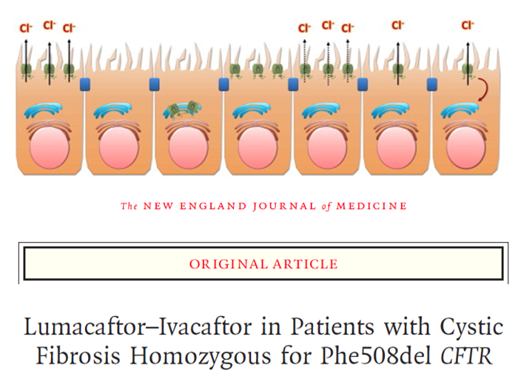
Notes:
Orkambi

Slide 21


Slide 22
SCREENING NEONATALE CON DOSAGGIO DI TRIPSINOGENO IMMUNOREATTIVO
IRT: specificità 99%, sensibilità 80-96%
IRT/IRT: falsi negativi 5,4%
IRT/DNA: falsi negativi 0,4%
Falsi negativi: 1,3: 100000

Slide 24
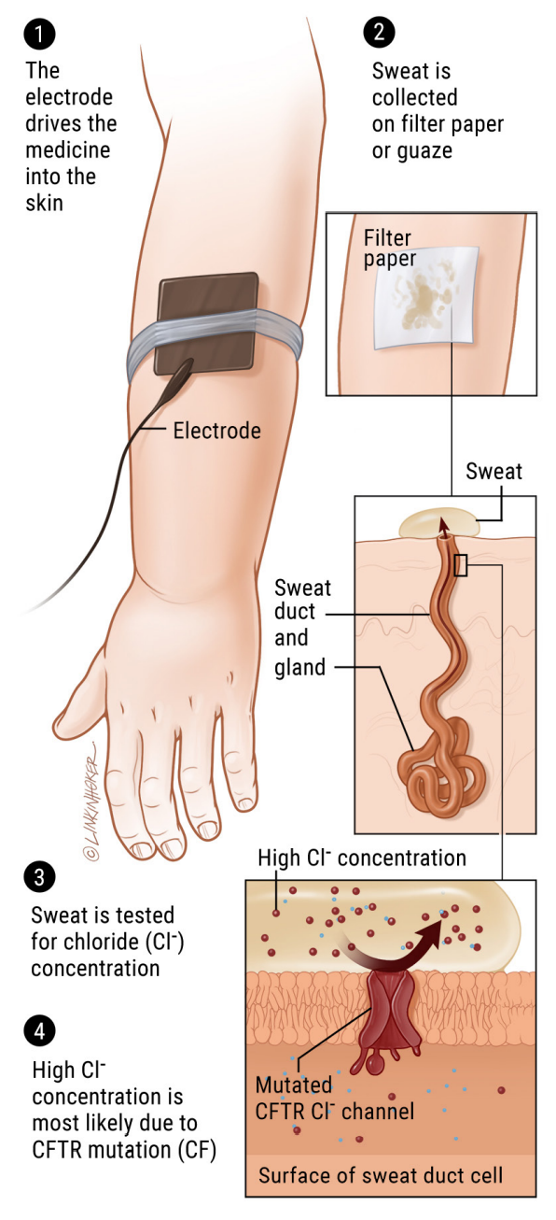
IL TEST DEL SUDORE
Screening neonatale
Conferma con genetica e test del sudore

Slide 25
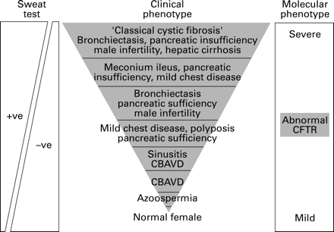
Interazione genotipo-fenotipo

